Slide 1

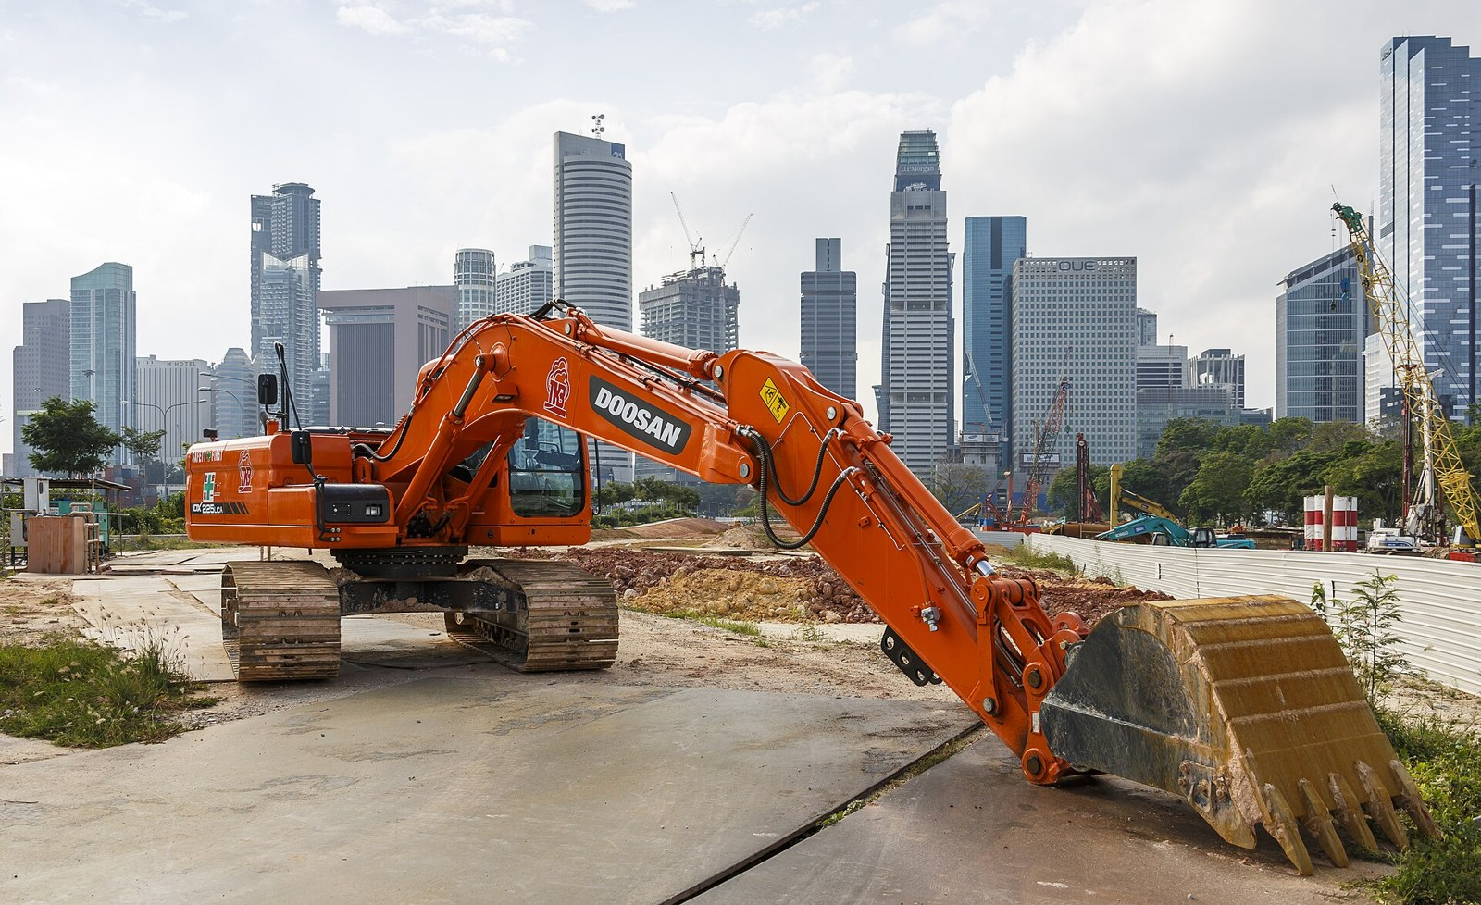
Système hydraulique de la pelle DOOSAN Solar 225LC-V
Exemple de présentation d'un mini-projet
Durée : 15 minutes
Cours : SYSTÈMES HYDRAULIQUES · LP IMPI · ENSAM Casablanca
Étudiant(s) : ………………………………
Encadrant : Pr. JANANE ALLAH Mohamed
Doosan DX225LCA, de la même famille et de la même classe (22 t) que la Solar 225LC-V. Photo : CEphoto, Uwe Aranas, CC BY-SA 3.0, Wikimedia Commons.
21,5 t
masse en service
110 kW
moteur diesel
2 × 215 L/min
deux pompes à cylindrée variable
≈ 330 kgf/cm²
tarage du circuit (≈ 323 bar)
Exemple pédagogique : données de fiches publiques et sections du manuel de service ; à remplacer par les relevés de la machine étudiée.
Notes:
[0:00 – 0:15] Bonjour. Je présente le système hydraulique d'une pelle DOOSAN Solar 225LC-V : 21,5 tonnes, 110 kilowatts, deux pompes de 215 litres par minute. Cet exposé suit le plan du manuel de service et du cours.

Slide 2
Introduction
Réservoir
Filtration
Pompes
Autres composants
Circuit
Maintenance
Conclusion
Plan, minutage et sections du manuel
Introduction · 30 s
Partie | Dans le cours | Dans le manuel de service | Durée
Introduction : la machine | ch. 1 et 2 | S0205015K Spécifications ; S0792105K Schéma hydraulique | 3 min
1. Réservoir | ch. 3, partie 2 | manuel d'utilisation et d'entretien | 2 min
2. Filtration | ch. 3, partie 3 | manuel d'utilisation et d'entretien | 2 min
3. Pompes | ch. 3, partie 5 ; ch. 4 | S0708320 pompe et régulateur ; S0609000 accouplement | 2 min 30
4. Autres composants | ch. 2 et 3 | S0709401K, S0705000, S0707200, S0707330, S0703010K, S0704010, S0709451K, S0709820K | 2 min
5. Circuit | ch. 4 | S0792105K schéma ; S0702170K essais et réglages | 2 min
6. Maintenance | ch. 5 | S0702170K dépannage ; manuel d'entretien | 1 min
Conclusion | synthèse | — | 30 s
Total |  |  | 15 min
Manuel S225LC-V (n° de série 1001 et plus) : service 670 p., utilisation et entretien 248 p., schémas hydraulique et électrique 6 p. Numéros de section d'après la table des matières publiée par le vendeur.
Mini-projet · pelle DOOSAN Solar 225LC-V
2 / 20
Notes:
[0:15 – 0:45] Voici le plan. Pour chaque partie : le chapitre du cours qui sert de base et la section du manuel de service où se trouvent les valeurs. Le manuel de la S225LC-V compte 670 pages de service et 248 pages d'utilisation et d'entretien ; sa partie hydraulique est numérotée S07. Dix-huit diapositives pour quinze minutes, plus deux annexes.

Slide 3
Introduction
Réservoir
Filtration
Pompes
Autres composants
Circuit
Maintenance
Conclusion
La machine : une pelle de 21,5 t qui creuse, charge et tourne
ch. 1 · 50 s
Un moteur de 110 kW, des dizaines de tonnes d'effort : comment ?
• Machine : pelle sur chenilles DOOSAN (ex-Daewoo) Solar 225LC-V, fabriquée vers 2006-2008 (fiche Lectura).
• Fonction : creuser, charger des camions, orienter la tourelle, se déplacer.
• Transport : 9,51 × 2,99 × 3,03 m ; godet de 0,9 à 1,3 m³.
Doosan DX225LCA, même famille que la Solar 225LC-V. Photo : CEphoto, Uwe Aranas, CC BY-SA 3.0.
Moteur diesel DB58TIS
110 kW
2 pompes, cylindrée variable
2 × 215 L/min
Distributeur principal Kayaba
≈ 323 bar
Actionneurs
vérins · 3 moteurs
Mini-projet · pelle DOOSAN Solar 225LC-V
3 / 20
Notes:
[0:45 – 1:35] La machine. Pour accrocher : un moteur de 110 kilowatts seulement, et pourtant des dizaines de tonnes d'effort aux vérins. L'explication est l'hydraulique, chapitre 1 du cours : la puissance est transmise par un fluide sous pression, réglable et réversible. C'est une pelle sur chenilles DOOSAN Solar 225LC-V, de la classe 21 à 22 tonnes, qui se transporte sur une remorque de 9,5 mètres de long. Elle creuse, charge des camions, fait tourner sa tourelle et se déplace. La chaîne d'énergie tient en quatre cases : le moteur diesel de 110 kilowatts, les deux pompes de 215 litres par minute, le distributeur principal de marque Kayaba, tarés vers 323 bar, puis les vérins et les trois moteurs hydrauliques : un de rotation et deux de translation.

Slide 4
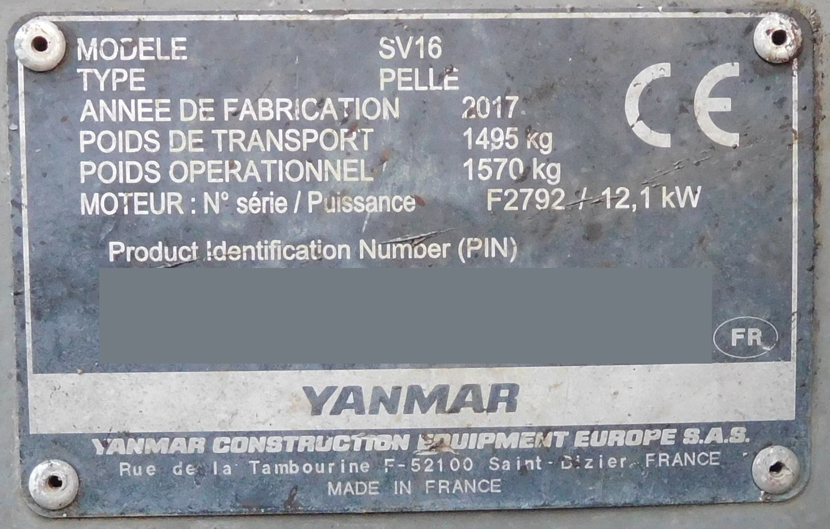
Introduction
Réservoir
Filtration
Pompes
Autres composants
Circuit
Maintenance
Conclusion
Les données de départ : des fiches qu'on recoupe
ch. 1 · 45 s
Donnée | Valeur retenue | Recoupement des sources
Masse en service | 21,5 t | 3 fiches concordent
Moteur et puissance | DB58TIS · 110 kW à 1 950 tr/min | fiches concordantes
Débit des pompes | 430 L/min = 2 × 215 | 2 sources concordent
Tarage du circuit | ≈ 330 kgf/cm² ≈ 323 bar | 4 690 à 4 699 psi : écart 0,2 %
Réservoir hydraulique | 140 L | 1 seule source : à vérifier
Huile du circuit complet | 240 L | 3 fiches concordent
Rotation · translation | 12,3 tr/min · 5,5 km/h | 5,5 à 5,6 km/h selon les fiches
Godet | 0,93 m³ ou 1,3 m³ | écart de 30 % : selon le godet
Exemple de plaque (mini-pelle Yanmar SV16). Photo : Cjp24, CC BY-SA 4.0.
Règle : une valeur qui n'a qu'une source se vérifie ; entre deux fiches, on garde la plus prudente.
La plaque de la machine l'emporte toujours.
Mini-projet · pelle DOOSAN Solar 225LC-V
TP
Relever la plaque de la machine (ch. 3, TP 1)
4 / 20
Notes:
[1:35 – 2:20] Les données de départ, et surtout leur fiabilité. Masse, moteur, puissance, huile du circuit : plusieurs fiches concordent. Le débit de 430 litres par minute correspond à deux pompes de 215. Le tarage, 4 690 à 4 699 psi selon les fiches, soit environ 330 kilogrammes-force par centimètre carré ou 323 bar. Le réservoir de 140 litres n'a qu'une source : à vérifier. Le godet varie de 30 % selon la fiche. La règle : une valeur à source unique se vérifie, et la plaque l'emporte. À droite, un exemple de plaque.

Slide 5
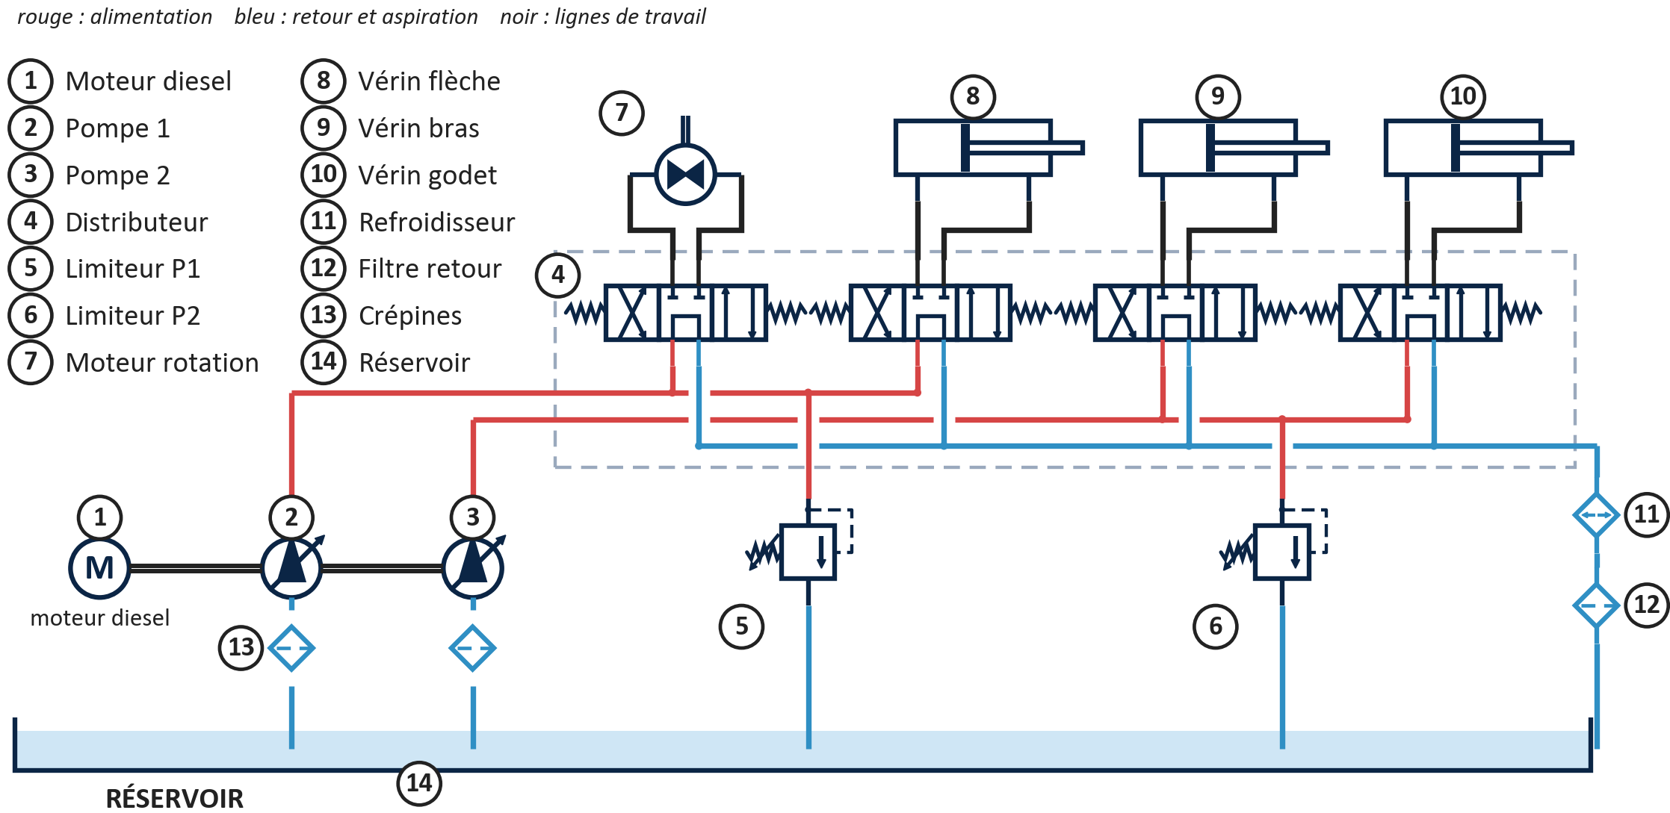
Introduction
Réservoir
Filtration
Pompes
Autres composants
Circuit
Maintenance
Conclusion
Le schéma hydraulique redessiné (ISO 1219)
ch. 2 · 35 s
Schéma de principe : translation, circuit pilote (diapo 12) et drains non représentés ; à remplacer par le schéma S0792105K.
Mini-projet · pelle DOOSAN Solar 225LC-V
5 / 20
Notes:
[2:20 – 2:55] Voici le schéma redessiné en ISO 1219 ; la nomenclature est sur la figure. Le moteur diesel, 1, entraîne les deux pompes à cylindrée variable, 2 et 3, avec leurs crépines. Chaque pompe alimente deux tiroirs du distributeur, 4, avec une répartition indicative. Les limiteurs 5 et 6 fixent la pression maximale. Le retour passe par le refroidisseur, 11, et le filtre, 12. Dans mon dossier, il sera remplacé par le schéma du manuel, S0792105K.

Slide 6
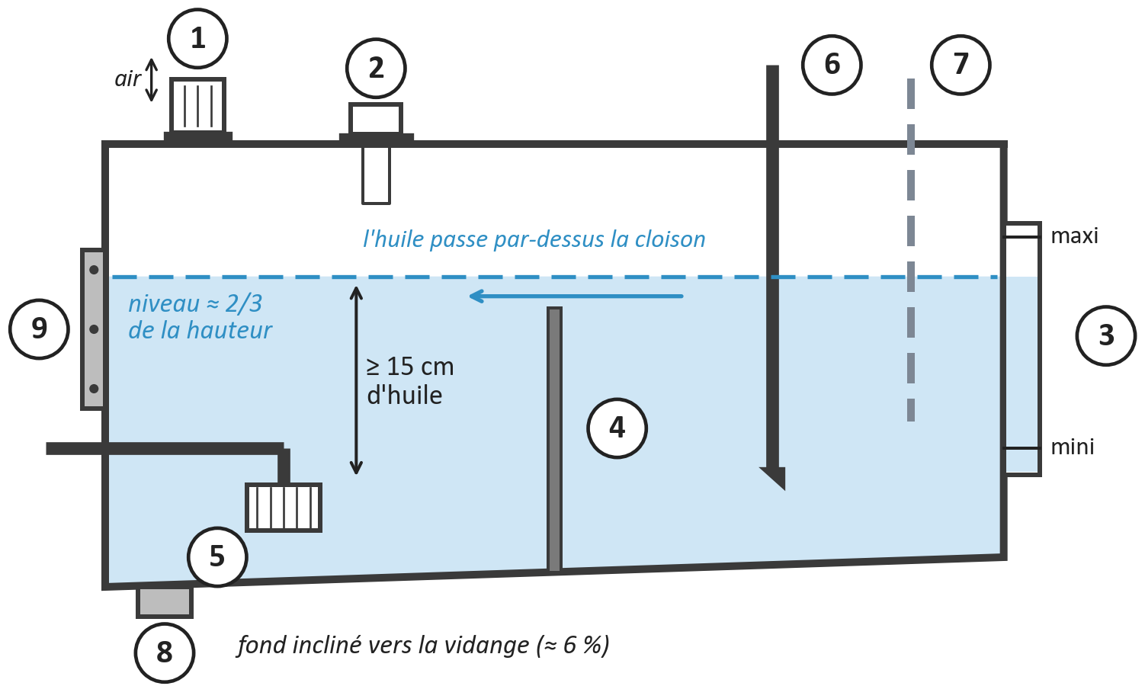
Introduction
Réservoir
Filtration
Pompes
Autres composants
Circuit
Maintenance
Conclusion
Réservoir : neuf organes à repérer
ch. 3, partie 2 · 1 min
1 Reniflard filtrant
2 Bouchon de remplissage
3 Jauge (mini / maxi)
4 Cloison (déflecteur)
5 Crépine d'aspiration
6 Retour sous le niveau
7 Drain (retour des fuites)
8 Bouchon de vidange
9 Trappe de visite
À relever sur la machine
• volume : 140 L (catalogue de pièces)
• grade de l'huile (ISO VG)
Coupe de principe, à remplacer par une photo annotée. Règles du cours : niveau ≈ 2/3, crépine noyée de 15 à 20 cm, fond incliné de 6 %.
Mini-projet · pelle DOOSAN Solar 225LC-V
6 / 20
Notes:
[2:55 – 3:55] Le réservoir. Sur un engin, c'est une cuve intégrée au châssis : le troisième type de réservoir de notre cours. Je repère neuf organes. En haut : le reniflard filtrant, 1, qui laisse respirer la cuve sans laisser entrer la poussière, et le bouchon de remplissage, 2. Sur le côté : la jauge, 3, avec ses repères mini et maxi, et la trappe de visite, 9. À l'intérieur : la cloison, 4, qui sépare l'huile qui revient de l'huile aspirée, la crépine, 5, qui doit rester noyée sous au moins 15 centimètres d'huile, le retour, 6, qui arrive sous le niveau pour ne pas faire de mousse, et le drain, 7. En bas : le fond incliné vers le bouchon de vidange, 8. Les capacités se trouvent normalement dans le manuel d'utilisation et d'entretien ; un catalogue de pièces donne 140 litres, à confirmer.

Slide 7
Introduction
Réservoir
Filtration
Pompes
Autres composants
Circuit
Maintenance
Conclusion
Volume et bilan thermique : la règle des centrales ne suffit pas
ch. 3, partie 2 · 1 min
Volume
• Règle du cours : V = 3 à 4 × Q, soit 1 290 à 1 720 L
• Machine : 140 L = 0,33 × Q
• Temps de séjour : 140 / 430 ≈ 20 s (règle : 3 à 4 min)
• Compensation : chicanes, refroidisseur, huile propre
Bilan thermique
• Pertes ≈ 20 % : 0,2 × 110 = 22 kW
• S = P / (k·ΔT) = 22 000 / (15 × 30) ≈ 49 m²
• Paroi d'un réservoir de 240 L : ≈ 2 m² (cours)
• Refroidisseur huile-air indispensable (repère 11)
Q = 430 L/min est le débit maximal : le temps de séjour réel est plus long. k = 15 W/(m²·K), ΔT = 30 K : valeurs du cours. 110 kW : pire cas.
Mini-projet · pelle DOOSAN Solar 225LC-V
7 / 20
Notes:
[3:55 – 4:55] Deux calculs, avec les formules de la partie réservoirs du cours. Le volume : la règle demande trois à quatre fois le débit de la pompe, donc plus de 1 200 litres pour 430 litres par minute. La machine en a 140, soit un tiers du débit : l'huile ne séjourne que vingt secondes dans le réservoir au débit maximal, contre trois à quatre minutes pour une centrale fixe. Elle a donc moins de temps pour dégazer et décanter : on compense par des chicanes, un refroidisseur et surtout une huile propre. Le bilan thermique : 20 % de 110 kilowatts perdus en chaleur, c'est 22 kilowatts à évacuer. Avec k égal à 15 et un écart de 30 kelvins, il faudrait 49 mètres carrés de paroi, alors qu'un réservoir de 240 litres en offre environ 2. Le refroidisseur huile-air est donc indispensable. C'est un calcul de pire cas.

Slide 8
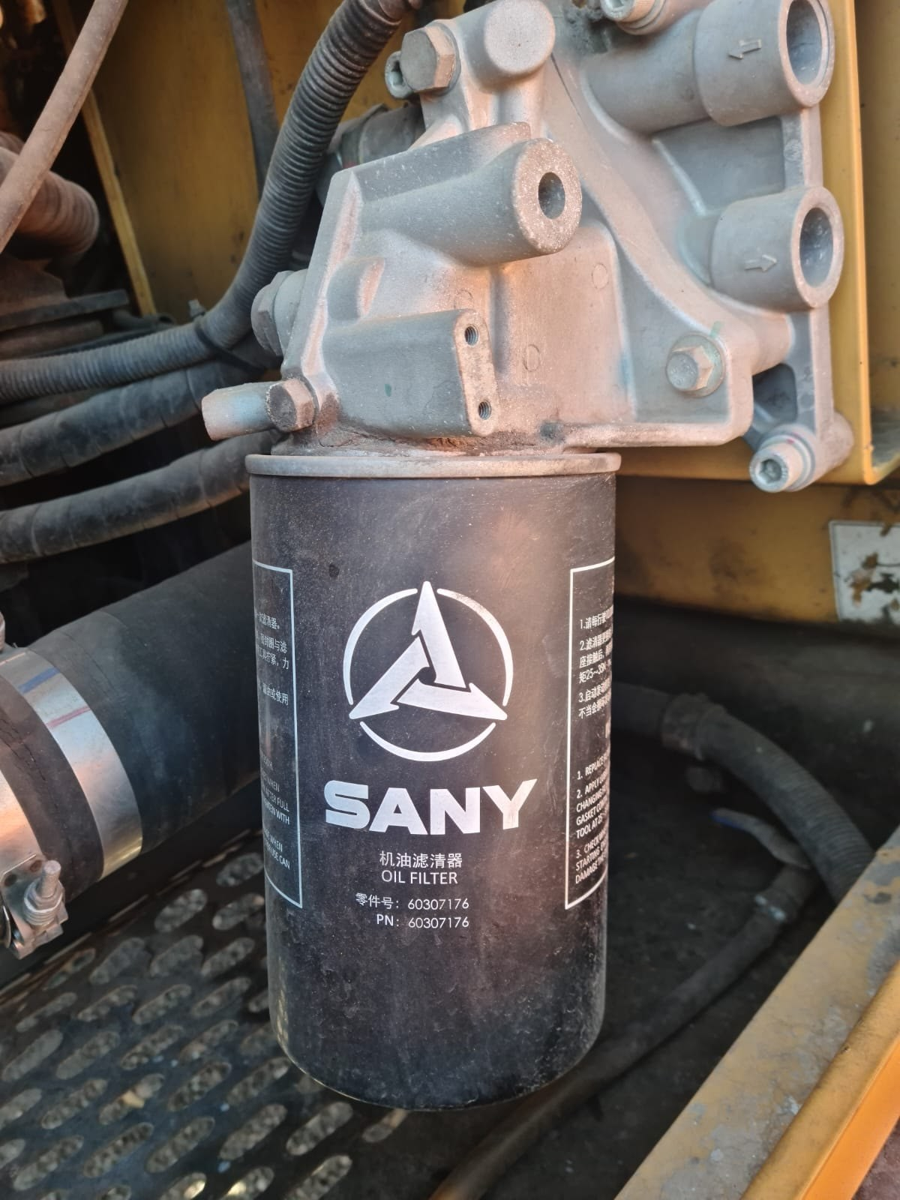
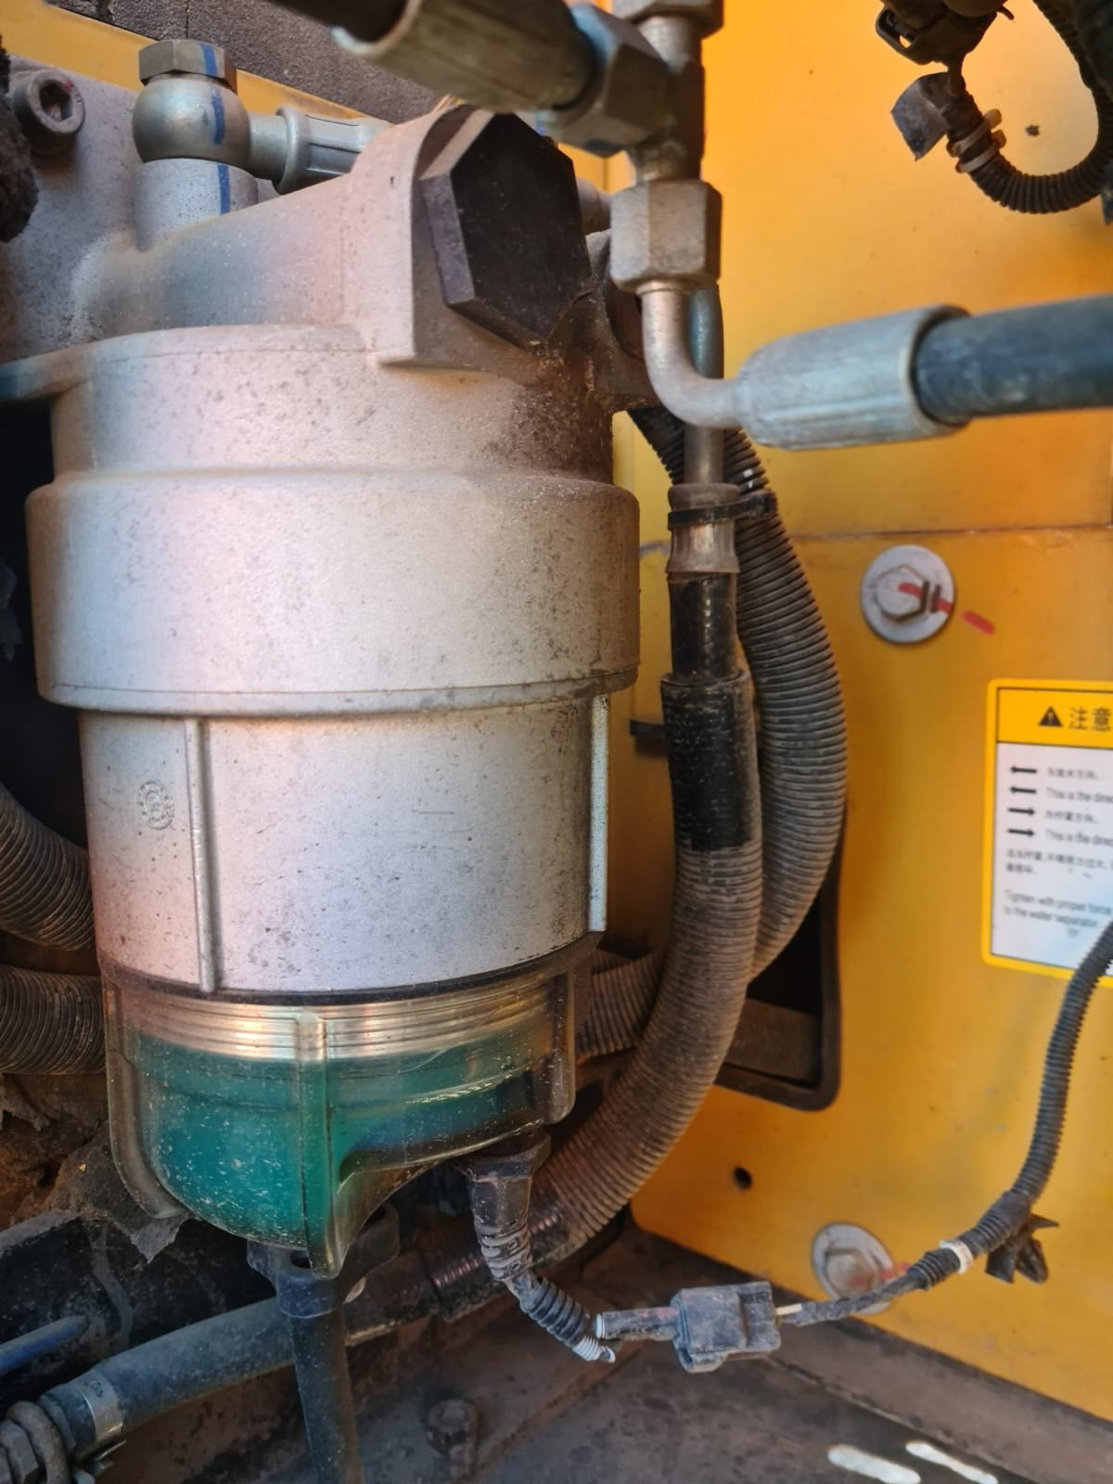
Introduction
Réservoir
Filtration
Pompes
Autres composants
Circuit
Maintenance
Conclusion
Filtration : quatre filtres à situer sur la machine
ch. 3, partie 3 · 2 min
Filtre | Emplacement (cours) | À relever
Crépine d'aspiration | aspiration | maille ; hauteur d'huile
Filtre de retour | retour | finesse (µm), β, dérivation, indicateur
Filtre du pilotage | refoulement (pilote) | référence ; finesse (µm)
Reniflard filtrant | réservoir | finesse ; état
Filtre vissé sur une pelle
Boîtier de filtre sur engin
Photos du cours (pelles de la même classe) : où trouver un filtre et son indicateur sur la machine.
Objectif (cours)
• pistons : filtre de 10 à 20 µm
• ISO 4406 : 18/16/13
Référence trouvée
• filtre 2474-9404A cité par un revendeur ; rôle à confirmer
Mini-projet · pelle DOOSAN Solar 225LC-V
TP
Examiner un filtre, lire l'indicateur de colmatage (ch. 3, TP 3)
8 / 20
Notes:
[4:55 – 6:55] La filtration. Le cours distingue quatre emplacements : aspiration, refoulement, retour, hors-ligne. Sur cette machine je repère quatre filtres. La crépine d'aspiration, dans le réservoir, protège les pompes. Le filtre de retour capte l'usure du circuit juste avant le réservoir ; il a un clapet de dérivation et un indicateur de colmatage. Un filtre du circuit de pilotage, placé au refoulement de la pompe pilote, protège les distributeurs pilotés : je vérifierai sur la machine s'il est séparé. Le reniflard filtrant protège la cuve de la poussière. À droite, deux photos du cours : un filtre vissé et un boîtier de filtre sur une pelle. Pour des pompes à pistons, le cours demande un filtre de 10 à 20 microns et un code ISO 4406 de 18/16/13. Un revendeur de pièces cite la référence 2474-9404A pour cette série, sans dire s'il s'agit du retour ou du pilotage : je le vérifierai sur la machine, avec la finesse, le rapport bêta et la pression de dérivation. Sur chantier, l'indicateur de colmatage se lit à chaque ronde.

Slide 9
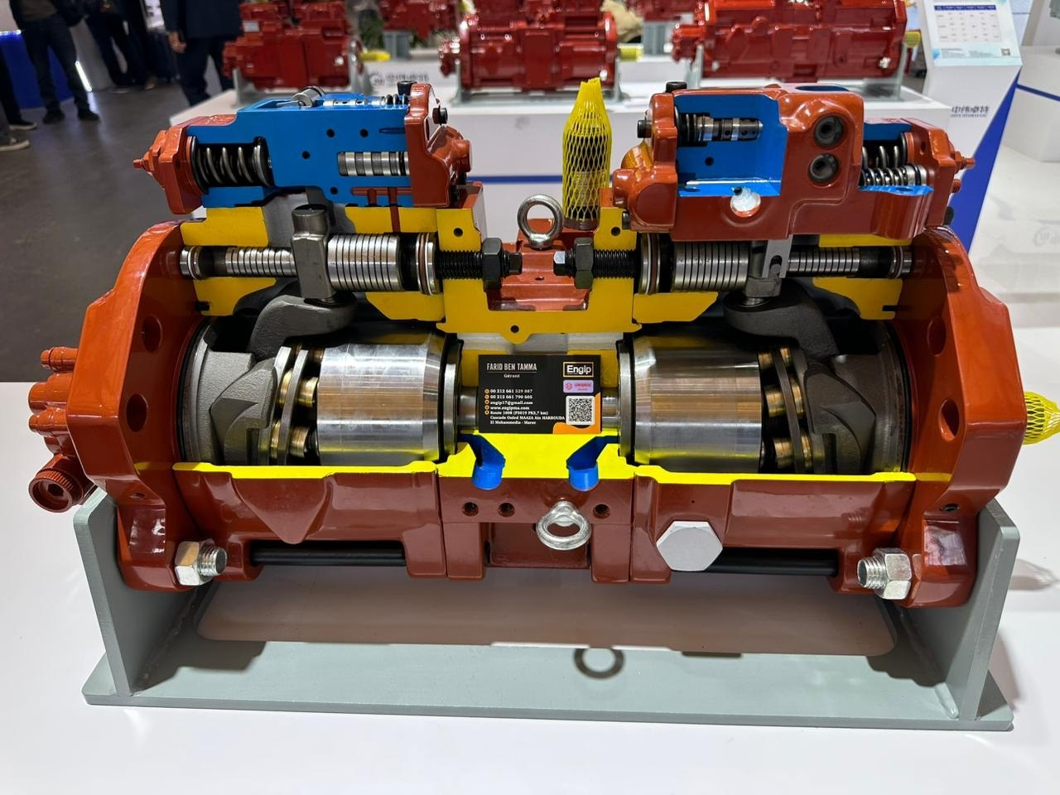
Introduction
Réservoir
Filtration
Pompes
Autres composants
Circuit
Maintenance
Conclusion
Pompes : deux pompes à pistons axiaux à cylindrée variable
ch. 3, partie 5 · 1 min 10
Caractéristique | Valeur | Origine
Type | 2 pompes à pistons axiaux, cylindrée variable, régulateur | à confirmer (S0708320)
Entraînement | diesel DB58TIS, 110 kW à 1 950 tr/min, par accouplement | fiche ; S0609000
Débit | 2 × 215 L/min = 430 L/min | fiche + catalogue
Pression de tarage | ≈ 323 bar < 350 bar (limite du cours) | fiche + cours
Cylindrée | ≈ 110 à 116 cm³/tr selon ηv | calculée
Régulation | de puissance (p·q = P₀) | à confirmer (S0708320)
Pompes tandem à pistons axiaux, en coupe : pistons, barillet, plateau inclinable (photo du cours).
« à confirmer » : à relever dans la section du manuel (pompe principale avec régulateur).
Cyl = 215 × 1 000 / (1 950 × ηv) : ηv = 0,95 → 116 ; ηv = 0,98 → 112 ; ηv = 1 → 110 cm³/tr. Des revendeurs citent une pompe de type K3V112DT pour des modèles voisins.
Mini-projet · pelle DOOSAN Solar 225LC-V
TP
Mesurer Q et p, calculer ηv (ch. 3, TP 2 ; ch. 5, TP 4)
9 / 20
Notes:
[6:55 – 8:05] Les pompes. Le manuel consacre une section à la pompe principale avec son régulateur, S0708320, et une à l'accouplement avec le moteur, S0609000. Une pelle de cette classe a deux pompes à pistons axiaux à cylindrée variable en tandem ; la photo du cours montre une pompe de ce type en coupe : les pistons, le barillet et le plateau dont l'inclinaison règle le débit. Le débit total est de 430 litres par minute, donc 215 par pompe. La pression de tarage, 323 bar, reste sous la limite de 350 bar des pompes à plateau du cours. Je calcule la cylindrée : 215 fois 1 000, divisé par 1 950 tours par minute et par le rendement volumétrique. Avec 0,95 j'obtiens 116 centimètres cubes par tour, avec 0,98 j'obtiens 112, avec 1 j'obtiens 110. Le résultat dépend donc du rendement supposé : c'est la plaque de la pompe qui tranche. Des revendeurs citent une pompe de type K3V112DT pour des modèles voisins, ce qui est cohérent.

Slide 10
Introduction
Réservoir
Filtration
Pompes
Autres composants
Circuit
Maintenance
Conclusion
Régulation de puissance : deux pompes pour un seul moteur
ch. 4, partie 6 · 1 min 20
1. Une pompe à fond :
P = Q·p / 600 = 215 × 323 / 600 ≈ 116 kW
2. Deux pompes : ≈ 232 kW, soit 2,1 fois les 110 kW du moteur
3. Le régulateur limite p·q à P₀ ≈ 0,85 × 110 ≈ 94 kW
4. À 323 bar : q = 600 × 94 / 323 ≈ 174 L/min, soit 40 % du maximum ; coude à ≈ 131 bar
P₀ : hypothèse ηg = 0,85 (cours).
Courbe illustrative (P₀ ≈ 94 kW) ; la courbe réelle se relève au TP.
Mini-projet · pelle DOOSAN Solar 225LC-V
TP
Tracer la courbe p–Q d'une pompe à régulation (ch. 4, TP 5)
10 / 20
Notes:
[8:05 – 9:25] Pourquoi ces pompes sont régulées en puissance : chapitre 4, partie 6. Une pompe à plein débit et pleine pression absorberait 215 fois 323 divisé par 600, soit 116 kilowatts. Deux pompes : 232 kilowatts, plus de deux fois la puissance du moteur, qui n'en fournit que 110. C'est impossible. Le régulateur impose donc que le produit pression par débit ne dépasse pas une puissance P zéro. Je prends 0,85 fois 110, soit 94 kilowatts : c'est une hypothèse, avec le rendement global du cours. Le graphique montre le résultat : sous 131 bar, le débit reste au maximum, 430 litres par minute ; au-dessus, il décroît selon une hyperbole. À 323 bar, il ne reste que 174 litres par minute. C'est exactement ce qu'on observe sur une pelle : quand la charge augmente, les mouvements ralentissent. Au TP, je tracerai cette courbe par la mesure.

Slide 11
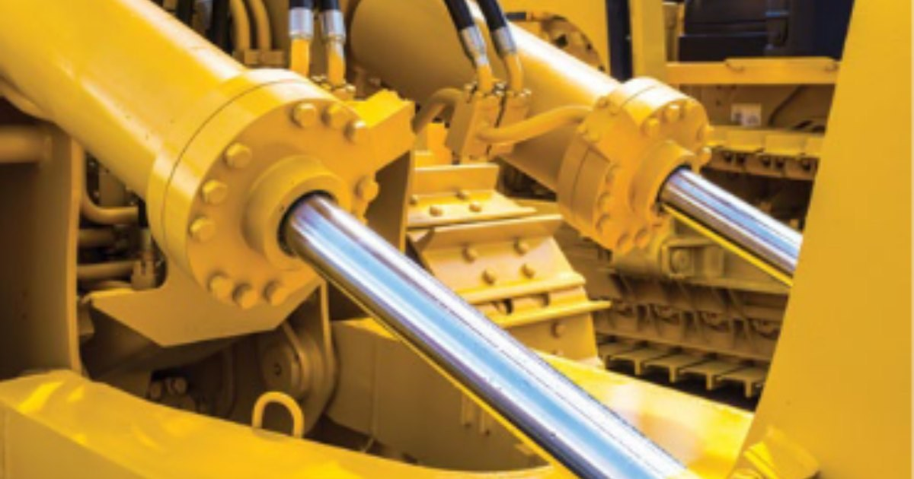
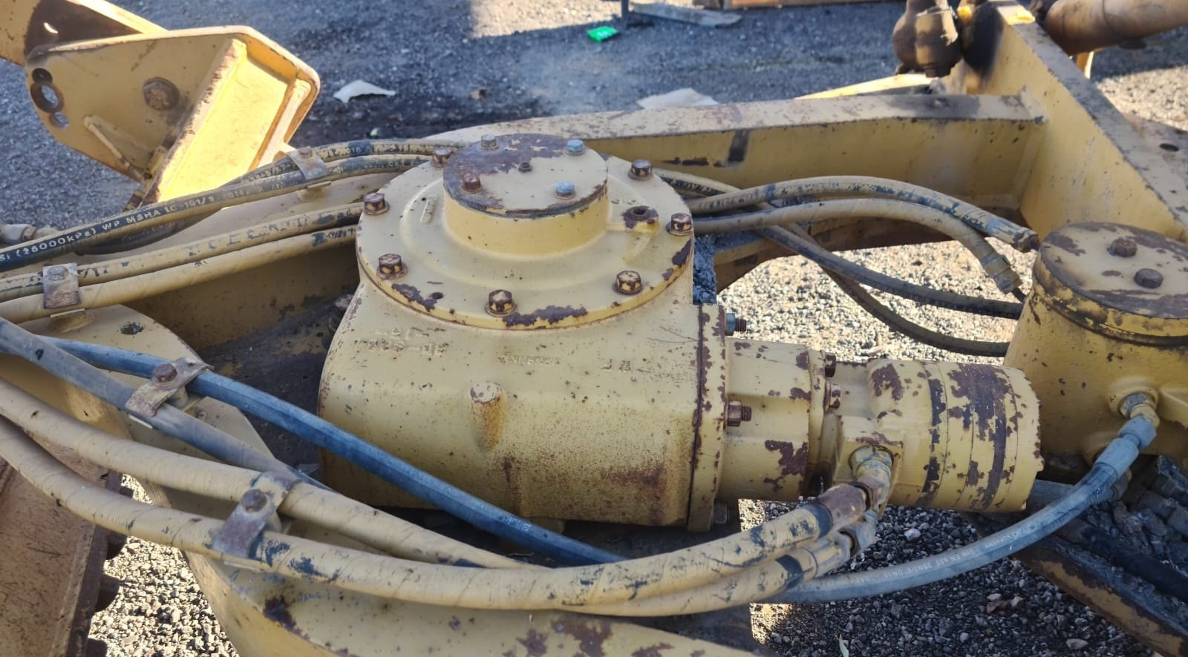
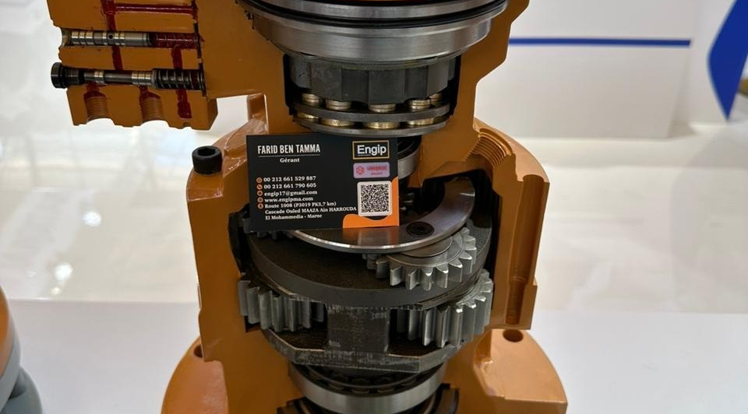
Introduction
Réservoir
Filtration
Pompes
Autres composants
Circuit
Maintenance
Conclusion
Ce qui travaille : vérins et moteurs
ch. 3, parties 6 et 7 · 50 s
Vérins : flèche, bras, godet
manuel : S0705000
• Ø piston, Ø tige, course
• amortissement de fin de course
Moteur de rotation
manuel : S0707200
• 12,3 tr/min (fiches)
• cylindrée ; réducteur S0408015K
Moteurs de translation ×2
manuel : S0707330 · GM35VL
• 5,5 km/h maxi (fiches)
• cylindrée ; deux vitesses
Aussi : joint tournant (S0704010)
• il amène l'huile de la tourelle aux deux moteurs de translation du châssis ; à relever : nombre de voies, pression admissible
Mini-projet · pelle DOOSAN Solar 225LC-V
TP
Repérer les composants, relever les plaques (ch. 3, TP 1)
11 / 20
Notes:
[9:25 – 10:15] Ce qui travaille. Trois familles d'actionneurs, chacune avec sa section dans le manuel. Les vérins de flèche, de bras et de godet, S0705000 : pour chacun je relèverai le diamètre du piston, celui de la tige et la course. Le moteur de rotation, S0707200, suivi de son réducteur, S0408015K : la tourelle tourne à 12,3 tours par minute. Les deux moteurs de translation, S0707330, de type GM35VL avec leur réducteur : jusqu'à 5,5 kilomètres par heure. Les photos viennent du cours : ce sont des composants équivalents sur d'autres pelles, pas ceux de la Doosan. Enfin le joint tournant, S0704010, qui fait passer l'huile entre la tourelle et le châssis pour alimenter la translation.

Slide 12
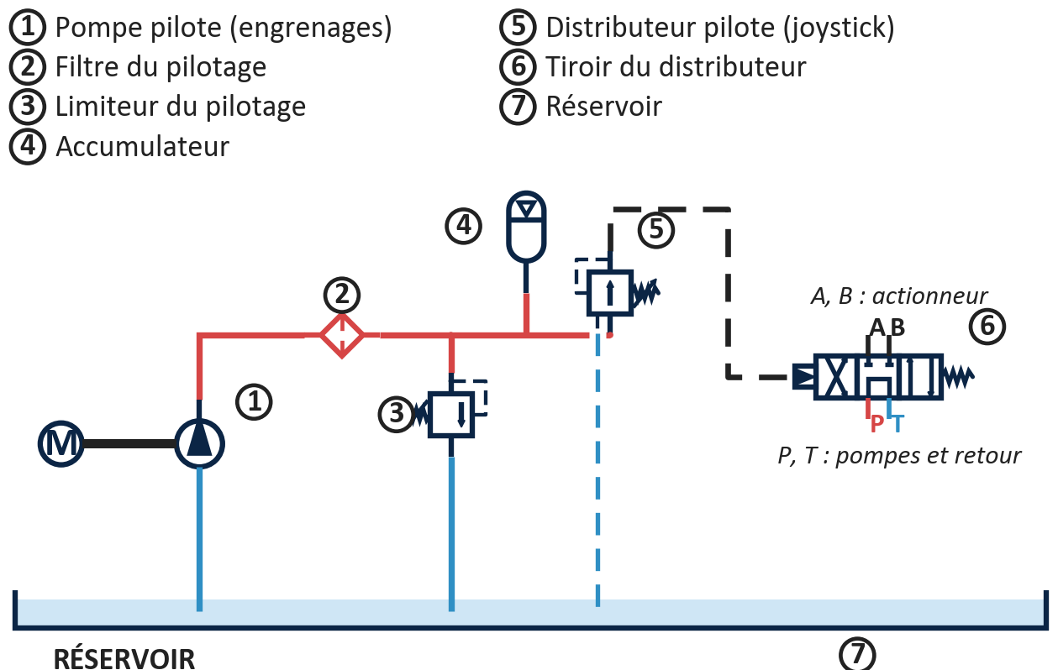
Introduction
Réservoir
Filtration
Pompes
Autres composants
Circuit
Maintenance
Conclusion
Ce qui commande : circuit pilote et distributeur
ch. 2 et 3, partie 4 · 40 s
Distributeur Kayaba · S0709401K
• taille NG, nombre de tiroirs
• limiteurs principal et de service (tarages)
Commandes pilotes · S0709451K, S0709820K
• manipulateurs et pédales
• distributeur de translation à amortisseur
Accumulateur · S0703010K
• rôle usuel à confirmer : garder la pression de pilotage
• précharge ≈ 0,9 p₁ (cours) ; à décharger avant d'intervenir
Circuit pilote en principe (basse pression) ; sa pression se relève dans S0702170K.
Mini-projet · pelle DOOSAN Solar 225LC-V
TP
Lire la précharge d'un accumulateur, hors pression (ch. 5, TP 3)
12 / 20
Notes:
[10:15 – 10:55] Ce qui commande. Un circuit pilote à basse pression déplace les tiroirs du distributeur principal. Sur le schéma : la pompe pilote, 1, le filtre, 2, le limiteur, 3, l'accumulateur, 4, le distributeur pilote, qui est un réducteur de pression, 5, puis la ligne en traits interrompus qui pousse le tiroir, 6. Le manuel détaille le distributeur Kayaba, les commandes pilotes et l'accumulateur. Le rôle habituel de l'accumulateur est de conserver la pression de pilotage ; à confirmer. On contrôle sa précharge hors pression et on le décharge avant d'intervenir.

Slide 13
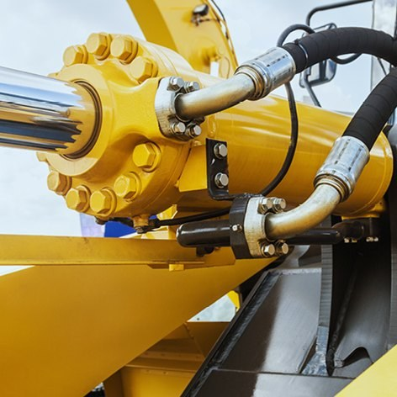
Introduction
Réservoir
Filtration
Pompes
Autres composants
Circuit
Maintenance
Conclusion
Calcul d'un vérin : effort et vitesse (cotes d'exemple)
ch. 3, partie 7 · 30 s
Cotes d'EXEMPLE, non relevées : Ø piston 120 mm, Ø tige 85 mm, p = 323 bar, Q = 215 L/min (une pompe). À relever dans S0705000.
Sens | Section | F = 10·p·S | v = Q/(6·S)
Sortie | S = π·12²/4 = 113 cm² | 366 kN ≈ 37 t | 0,32 m/s
Rentrée | S' = π·(12² − 8,5²)/4 = 56 cm² | 182 kN ≈ 19 t | 0,64 m/s
Vérin de pelle : tige chromée, fond, raccords (photo du cours)
• Lecture : à la sortie, effort deux fois plus grand et vitesse deux fois plus petite : effet de la tige.
• Avec ηm = 0,9, l'effort de sortie tombe à ≈ 329 kN. Unités : p en bar, S en cm², F en N, Q en L/min, v en m/s.
Mini-projet · pelle DOOSAN Solar 225LC-V
TP
Chronométrer une course de vérin, calculer F et v (ch. 3, TP 4)
13 / 20
Notes:
[10:55 – 11:25] Un calcul de vérin, avec des cotes d'exemple : piston de 120, tige de 85, 323 bar, 215 litres par minute. À la sortie, 113 centimètres carrés : 366 kilonewtons, environ 37 tonnes, à 0,32 mètre par seconde. À la rentrée, 56 centimètres carrés : deux fois moins d'effort, deux fois plus de vitesse. Les vraies cotes sont dans S0705000.

Slide 14
Introduction
Réservoir
Filtration
Pompes
Autres composants
Circuit
Maintenance
Conclusion
Circuit ouvert : trois phases de fonctionnement
ch. 4, parties 3 et 6 · 1 min 10
1 Repos
• tiroirs au centre (centre ouvert)
• l'huile retourne au réservoir par le refroidisseur et le filtre
• pompes à débit réduit, pression basse
2 Levée de la flèche
• le tiroir de flèche est dévié
• la pompe alimente le côté piston ; le côté tige retourne au réservoir
• p monte jusqu'à la charge, limiteur fermé sous 323 bar
3 Mouvement combiné
• flèche + rotation : chaque pompe alimente ses tiroirs
• la régulation partage la puissance du moteur
• charge en hausse : débit en baisse (p·q = P₀)
Type de circuit : ouvert, avec régulation de puissance
• répartition des tiroirs sur les pompes indicative : à lire sur le schéma S0792105K
Mini-projet · pelle DOOSAN Solar 225LC-V
14 / 20
Notes:
[11:25 – 12:35] Le fonctionnement, en trois phases, sur le schéma. Au repos, les tiroirs sont au centre : l'huile des pompes retourne au réservoir à travers le centre des tiroirs, puis le refroidisseur et le filtre ; les pompes débitent peu et la pression est basse. Pour lever la flèche, le tiroir de flèche est dévié : la pompe alimente la chambre côté piston, l'huile de l'autre côté retourne au réservoir ; la pression monte jusqu'à la valeur imposée par la charge, et le limiteur reste fermé tant qu'on est sous 323 bar. Avec un mouvement combiné, flèche et rotation, chaque pompe alimente ses tiroirs et la régulation partage la puissance du moteur. C'est un circuit ouvert, avec régulation de puissance : deux des familles de circuits du chapitre 4.

Slide 15
Introduction
Réservoir
Filtration
Pompes
Autres composants
Circuit
Maintenance
Conclusion
Où passe la puissance ? Trois vérifications
ch. 3, partie 5 · 50 s
Moteur diesel
110 kW
Calcul | Résultat | Lecture
1 Tarage et limite des pompes | 323 < 350 bar | marge ≈ 8 %
2 Puissance maxi et moteur | 232 kW pour 110 | régulation
3 Chaleur à évacuer | 22 kW ≈ 49 m² | refroidisseur
pompes : ≈ 16 kW (ηg = 0,85)
Puissance hydraulique
≈ 94 kW
distribution, flexibles : ≈ 6 kW
Puissance utile
≈ 88 kW
Conclusion
• aucun écart bloquant, données cohérentes
• à confirmer par les mesures de TP
Chaleur totale ≈ 22 kW (20 % : règle du cours) → huile → refroidisseur. Répartition indicative.
Mini-projet · pelle DOOSAN Solar 225LC-V
15 / 20
Notes:
[12:35 – 13:25] Où passe la puissance, comme dans l'exercice du cours. 110 kilowatts au moteur. Avec un rendement global de 0,85, les pompes fournissent environ 94 kilowatts et dissipent 16. La distribution perd environ 6 kilowatts de plus : il reste 88 utiles, soit 80 %, et la chaleur totale de 22 kilowatts est la règle des 20 %. À droite, les trois vérifications. Un : 323 bar sous les 350 bar des pompes, avec 8 % de marge. Deux : 232 kilowatts demandés pour 110 disponibles, donc régulation. Trois : 22 kilowatts de chaleur, 49 mètres carrés nécessaires contre environ 2 : refroidisseur indispensable. Aucun écart bloquant ; à confirmer par des mesures.

Slide 16
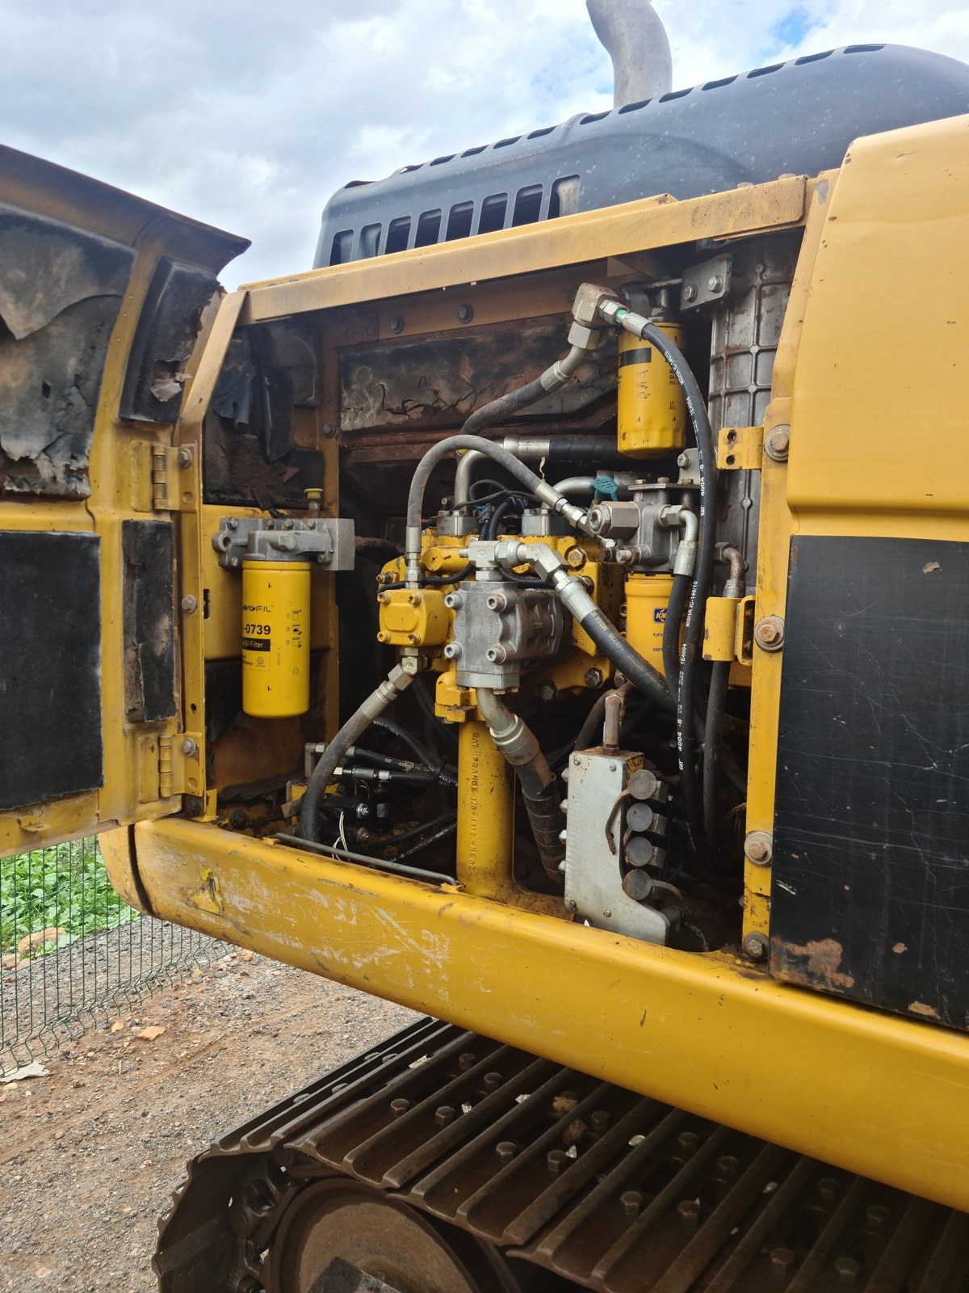
Introduction
Réservoir
Filtration
Pompes
Autres composants
Circuit
Maintenance
Conclusion
Maintenance : la ronde en huit points
ch. 5, partie 1 · 35 s
Point de ronde | Critère (cours)
1 Niveau d'huile | ≥ 15 cm au-dessus de la crépine
2 Aspect de l'huile | ambrée, limpide, sans particules
3 Filtres | témoin de colmatage éteint
4 Température d'huile | 45 à 55 °C ; arrêt au-delà de 60 °C
5 Température du groupe | pas d'échauffement anormal
6 Pressions | valeurs du manuel (S0702170K)
7 Étanchéité | aucune fuite visible
8 Niveau sonore | bourdonnement régulier
Compartiment moteur et pompes d'une pelle : où regarder pendant la ronde (photo du cours).
Une case non cochée = une ligne dans l'historique et une décision : continuer, surveiller, arrêter.
Mini-projet · pelle DOOSAN Solar 225LC-V
TP
Faire la ronde avec la fiche d'historique (ch. 5, TP 1)
16 / 20
Notes:
[13:25 – 14:00] La maintenance, chapitre 5 : la ronde des huit points du cours. Niveau d'huile au moins 15 centimètres au-dessus de la crépine ; huile ambrée et limpide ; témoin de colmatage éteint ; huile entre 45 et 55 degrés, arrêt au-delà de 60 ; pressions comparées au manuel, S0702170K ; aucune fuite ; bruit régulier. Chaque écart est noté dans l'historique.

Slide 17
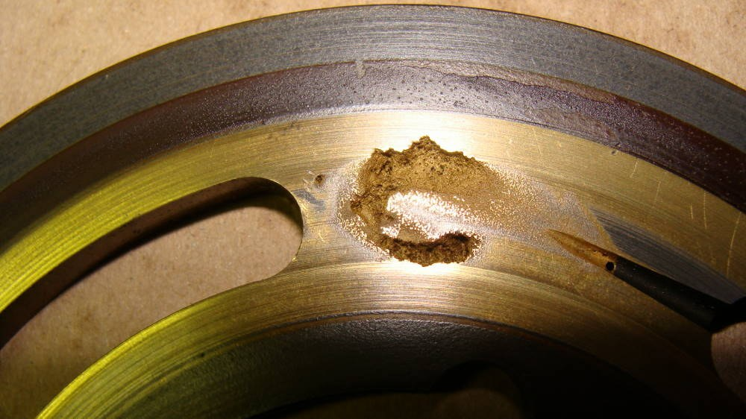
Introduction
Réservoir
Filtration
Pompes
Autres composants
Circuit
Maintenance
Conclusion
Maintenance : trois pannes probables
ch. 5, parties 4 et 5 · 25 s
Symptôme | Cause probable | Contrôle
Perte de vitesse en charge | pompe usée (fuites internes) | mesurer Q, calculer ηv (ch. 5, TP 4)
Huile mousseuse, sifflement | prise d'air, niveau bas, crépine colmatée | niveau, crépine, raccords d'aspiration
Huile > 60 °C | radiateur encrassé (poussière), fuite interne | nettoyer le radiateur ; comparer les pressions
Cavitation : érosion de la plaque de distribution d'une pompe à pistons axiaux. Photo : hydro-tg hydraulique, CC BY-SA 3.0.
Avant d'intervenir : consigner, puis chercher
• arrêter, isoler, condamner, décharger, vérifier (ch. 5)
• pressions de test et réglages : S0702170K (essais et réglages)
Un sifflement croissant à la pompe = cavitation ou aération (ch. 5, partie 5).
Mini-projet · pelle DOOSAN Solar 225LC-V
TP
Lire la dépression d'aspiration, crépine propre ou colmatée (ch. 5, TP 5)
17 / 20
Notes:
[14:00 – 14:25] Trois pannes probables. Perte de vitesse en charge : pompe usée, je mesure le débit et je calcule ηv. Huile mousseuse et sifflement : prise d'air ou crépine colmatée, la cavitation du cours, dont la photo montre les dégâts. Huile trop chaude : radiateur encrassé ou fuite interne. Avant d'intervenir, on consigne ; pressions de test dans S0702170K.

Slide 18
Introduction
Réservoir
Filtration
Pompes
Autres composants
Circuit
Maintenance
Conclusion
À retenir
synthèse · 35 s
• Pelle de 21,5 t : deux pompes à pistons (≈ 215 L/min chacune), circuit ouvert taré à ≈ 330 kgf/cm² (323 bar).
• Régulation de puissance indispensable : 232 kW demandés pour 110 kW disponibles.
• Réservoir petit (140 L : 20 s de séjour) : refroidisseur et propreté de l'huile critiques.
• Suite : relever les valeurs dans le manuel (annexe) et les confirmer par des mesures de TP.
Sources
• fiches Ritchie Specs, Construction Equipment Guide, Europe-Construction-Equipment
• table des matières du manuel (repairmanual.org) : voir les crédits
Merci de votre attention.
Questions ?
Mini-projet · pelle DOOSAN Solar 225LC-V
18 / 20
Notes:
[14:25 – 15:00] Quatre idées. Une : deux pompes à pistons de 215 litres par minute alimentent un circuit ouvert taré à 330 kilogrammes-force par centimètre carré. Deux : la régulation de puissance est indispensable, 232 kilowatts demandés pour 110 disponibles. Trois : réservoir de 140 litres, vingt secondes de séjour, donc refroidisseur et propreté de l'huile critiques. Quatre : relever les valeurs exactes dans le manuel, comme l'indique l'annexe, puis les confirmer par des mesures. Merci, je suis prêt pour vos questions.

Slide 19
Annexe : où relever chaque valeur dans le manuel de service
hors minutage
Valeur à relever | Où (manuel Solar S225LC-V) | Fiches publiques | Statut
Type, cylindrée et régulation des pompes | S0708320 ; S0609000 (accouplement) | 2 × 215 L/min | partiel
Tarages : principal, service, pilotage | S0702170K ; S0709401K | ≈ 330 kgf/cm² | partiel
Cotes des vérins : Ø piston, Ø tige, course | S0705000 | non donnée | à relever
Moteur de rotation et réducteur | S0707200 ; S0408015K | 12,3 tr/min | partiel
Moteurs de translation GM35VL | S0707330 ; S0709820K | 5,5 km/h | partiel
Distributeur Kayaba : tiroirs, NG | S0709401K | non donnée | à relever
Accumulateur : volume, précharge | S0703010K | non donnée | à relever
Réservoir, filtres, huile, capacités | manuel d'utilisation et d'entretien (248 p.) | 140 L ; 240 L | partiel
Schéma hydraulique complet | S0792105K (avec le schéma électrique : 6 p.) | — | à redessiner
Numéros de section d'après la table des matières publiée par le vendeur du manuel ; le contenu du manuel n'a pas été consulté.
Mini-projet · pelle DOOSAN Solar 225LC-V
19 / 20
Notes:
[Hors minutage] Cette annexe est le plan de relevés du mini-projet : pour chaque valeur manquante, la section du manuel où la trouver. Les valeurs marquées partielles existent dans les fiches publiques mais doivent être confirmées ; celles marquées à relever n'y figurent pas. C'est la liste de travail de l'étudiant avant la soutenance.

Slide 20
Crédits des photos, des données et du manuel
hors minutage
Élément | Auteur ou éditeur | Licence | Source
Doosan DX225LCA, Singapour (diapos 1 et 3) | CEphoto, Uwe Aranas | CC BY-SA 3.0 | Wikimedia Commons : Singapore Doosan-DX-225-LCA-excavator-01.jpg
Plaque d'une mini-pelle Yanmar SV16 (diapo 4) | Cjp24 | CC BY-SA 4.0 | Wikimedia Commons : Yanmar SV16 (3).jpg
Cavitation sur plaque de distribution (diapo 17) | hydro-tg hydraulique | CC BY-SA 3.0 | Wikimedia Commons : Cavitation.jpg
Pompe en coupe, filtres, vérins, moteurs, compartiment moteur | Photos du cours | usage pédagogique | Collection du cours, Pr. JANANE ALLAH Mohamed
Sections du manuel de service Solar S225LC-V | Doosan Daewoo | manuel payant | fiche du vendeur repairmanual.org (table des matières seule)
Données techniques : Ritchie Specs (S225LCV), Construction Equipment Guide (Solar 225LC-V), Europe-Construction-Equipment.com, Lectura Specs (années de production) et un catalogue de pièces (réservoir 140 L, pompes 2 × 215 L/min) : fiches publiques de revendeurs.
CC BY-SA : attribution et partage dans les mêmes conditions ; les photos de Commons sont recadrées, sans autre modification. Les valeurs numériques du manuel n'ont pas été consultées.
Mini-projet · pelle DOOSAN Solar 225LC-V
20 / 20
Notes:
[Hors minutage] Crédits : trois photos libres de droits de Wikimedia Commons avec auteur et licence, les photos de composants du cours, la table des matières du manuel de service telle que publiée par le vendeur, et les fiches techniques publiques. Le contenu numérique du manuel n'a pas été consulté : les valeurs correspondantes sont marquées à relever. Citer ses sources fait partie du travail attendu.

